Slide 1
Laboratório de Botânica
2014

Slide 2
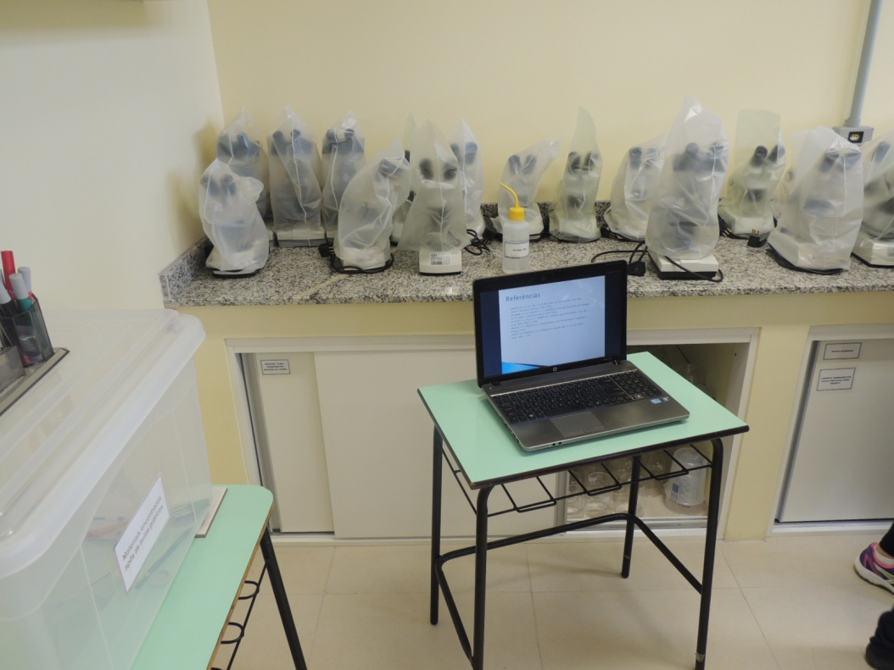
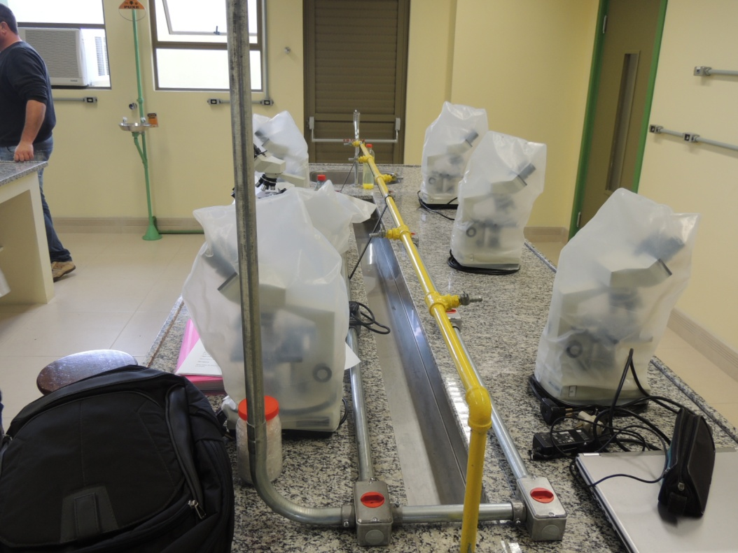
Local:
Compreende uma sala com capacidade para 25 alunos, com 3 bancadas e microscópios eletrônicos.

Slide 3
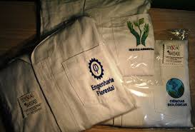
EPI’s:
É indispensável o uso de EPI’s para a realização de atividades, como jaleco, calça e sapato fechado.

Slide 4
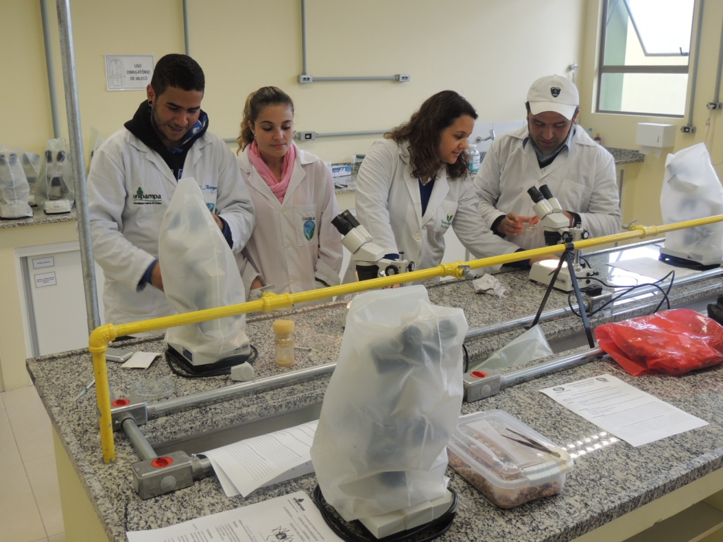
Pesquisas e aulas:
São realizadas aulas práticas e o local também serve de suporte para o desenvolvimento de projetos de pesquisa.

